Slide 1
Комплектование на 2024-2025 уч.год ФИЗИКА

Slide 2
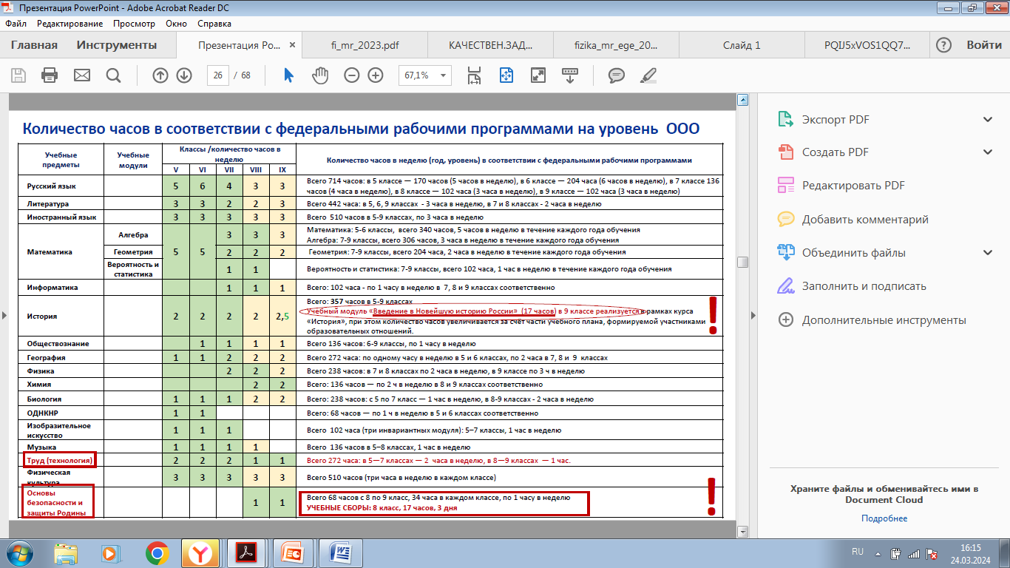
ФРП по всем предметам https://edsoo.ru/rabochie-programmy/

Slide 3
https://iro63.ru/razvitie-potentsiala/pedagogicheskie-soobshchestva/modelnye-sinkhronizirovannye-rabochie-programmy-po-predmetam-soo/

Slide 4
http://publication.pravo.gov.ru/Document/View/0001202211010045

